Slide 1

Анализ трафика в Wireshark
Работу выполнил:
И.О. Фамилия А. Г. Саргсян
студбилет: 1032201740
Группа: НПИбд-02-20

Slide 2
ЦЕЛЬ РАБОТЫ
Изучение посредством Wireshark кадров Ethernet, анализ PDU протоколов транспортного и прикладного уровней стека TCP/IP.

Slide 3
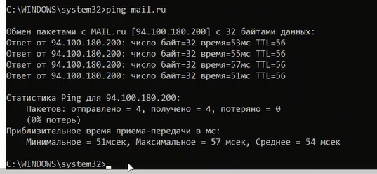

Slide 4
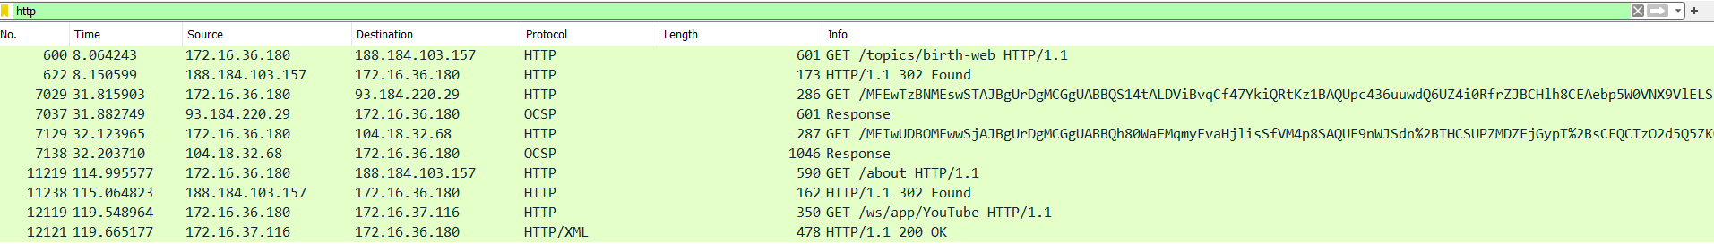

Slide 5
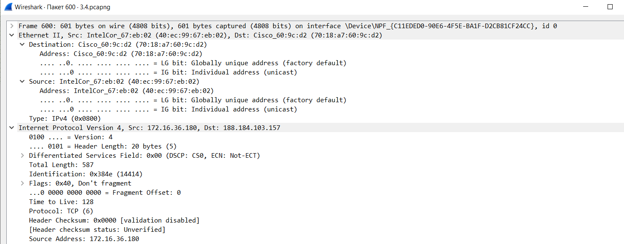

Slide 6
ВЫВОД
Я научился захватывать пакеты с помощью Wireshark
Научился найти нужную информацию из них
Проанализировал PDU протоколы транспортного и прикладного уровней TCP/IP

